Slide 1



Связь цифровой и реальной безопасности
Наместникова Мария
Контент аналитик
Лаборатория Касперского
© 2015 "Лаборатория Касперского". Все права защищены

Slide 2
Вовлеченность в использование устройств
85% детей не могут обойтись без гаджетов.
В частности, почти 70% детей говорят, что не смогут обойтись без своего смартфона. С возрастом этот показатель увеличивается, и к 16-18 годам достигает 80%.
Почти половина детей признается, что скрывает от своих родителей что-то из своей интернет-жизни. Чаще всего это время, которое они проводят перед экраном и/или сайты, на которые они заходят.
У 40% детей в младшей школе уже есть страница в соцсетях.
Среди старшеклассников этот показатель возрастает до 97%.
Четверть всех родителей школьников утверждает, что их дети проводят все свободное время в гаджетах/интернете.
Наиболее резкий рост количества детей, постоянно проводящих время в интернете, происходит при переходе ребенка из возрастной группы 10-12 лет в 13-15 лет.

Slide 3
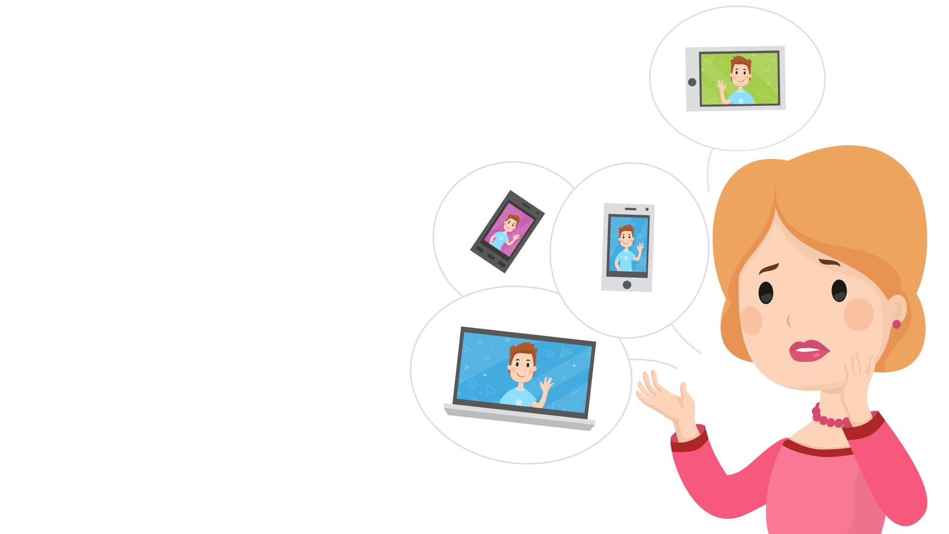
ЧЕГО ОПАСАЮТСЯ РОДИТЕЛИ?
Notes:
А опасаются родители того, чего боялись наши мамы и папы, кода интернет входил в нашу жизнь и поскольку большинство из нас выросло нормальными людьми, то кажется что и страхи эти необоснованы.

Slide 4
Контроль со стороны родителей (общая практика)
Четверть всех родителей школьников утверждает, что их дети проводят все свободное время в гаджетах/интернете.
По мере взросления детей, время, проводимое ими в интернете, увеличивается, а вот контроль со стороны родителей ослабевает. Наиболее резкий рост количества детей, постоянно проводящих время в интернете, происходит при переходе ребенка из возрастной группы 10-12 лет в 13-15 лет.
При этом чаще всего родители перестают контролировать время пребывания своих детей в гаджетах, именно тогда, когда ребенок переходит из возрастной группы 10-12 лет в группу 13-15 лет.
35% родителей не контролируют время, которое ребенок проводит с гаджетами.
59% родителей не контролируют действия своих детей в сети.

Slide 5
Контроль со стороны родителей (ПО)
По словам родителей, только на трети устройств, вне зависимости от их типа, настроена функция родительского контроля.
64% родителей все еще не используют родительский контроль.
Детям также задавался вопрос про родительский контроль. В среднем дети реже, чем родители говорят, что на их устройствах есть такая функция.

Slide 6
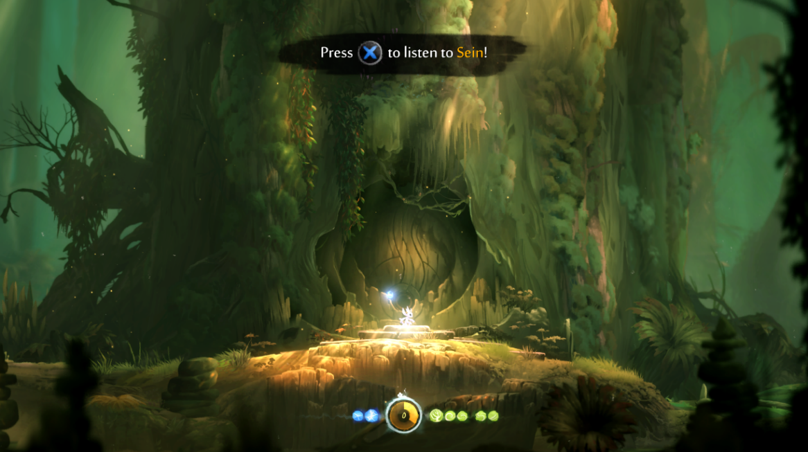

Чего на самом деле нужно бояться? Игры.
9 из 10 детей играют в видео игры. На что обратить внимание?
Возрастной рейтинг
Есть ли у игры сюжет? Игра онлайн? Она массовая? В нее нужно играть в группе?
Отрегулируйте внутренние покупки
STEAM – чтобы знать сколько и во что играет ребенок
Лучше играть, чем быть зрителем!
Notes:
А опасаются родители того, чего боялись наши мамы и папы, кода интернет входил в нашу жизнь и поскольку большинство из нас выросло нормальными людьми, то кажется что и страхи эти необоснованы.

Slide 7
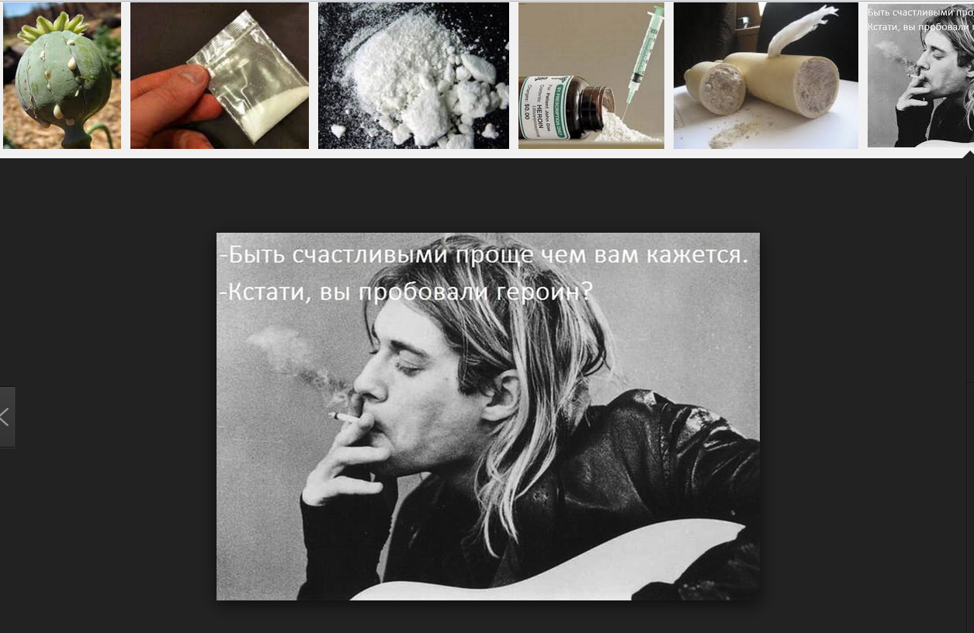
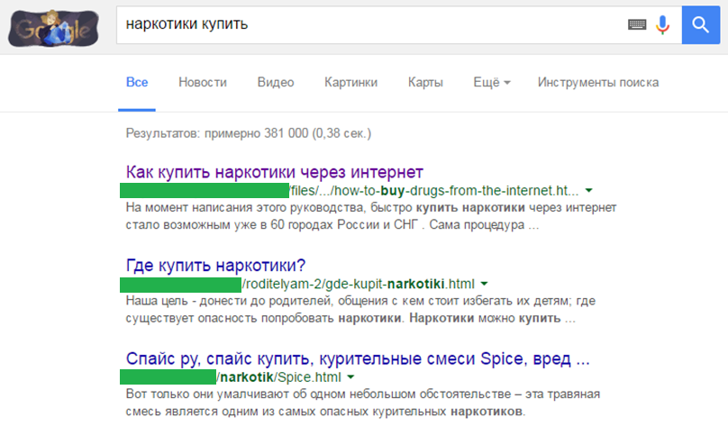
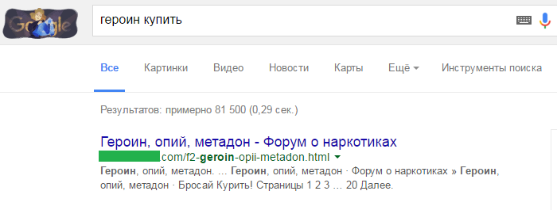
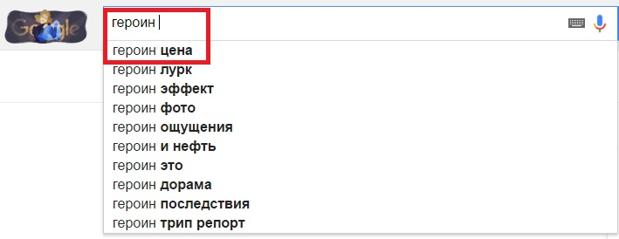
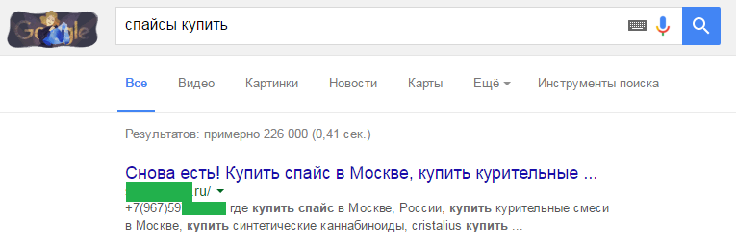
ЧЕГО На самом деле надо бояться? Веб.
Notes:
А опасаются родители того, чего боялись наши мамы и папы, кода интернет входил в нашу жизнь и поскольку большинство из нас выросло нормальными людьми, то кажется что и страхи эти необоснованы.

Slide 8
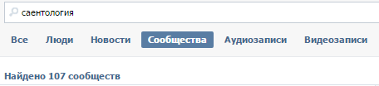
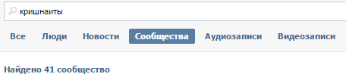
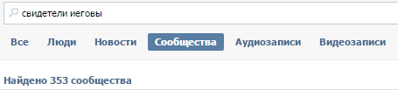
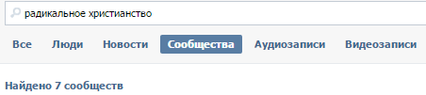
ЧЕГО На самом деле надо бояться? Веб.
Notes:
А опасаются родители того, чего боялись наши мамы и папы, кода интернет входил в нашу жизнь и поскольку большинство из нас выросло нормальными людьми, то кажется что и страхи эти необоснованы.

Slide 9

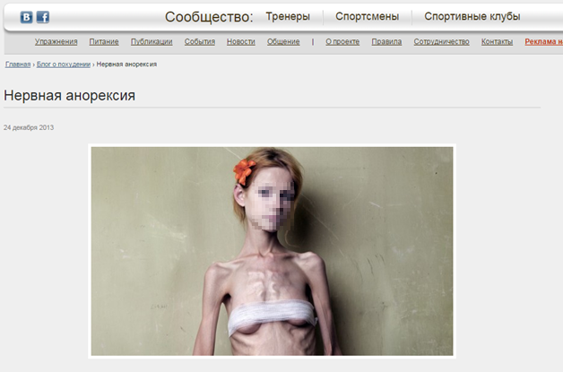
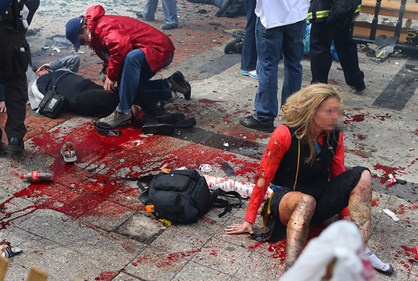
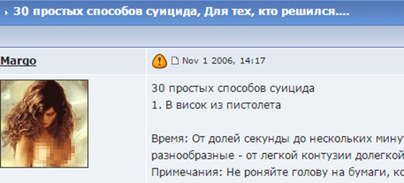
Чего на самом деле надо бояться? Веб.
Notes:
Пугальная часть.
Подробно – про случай на речном.
28-летнему жителю Екатеринбурга предъявлено обвинение в совершении трех эпизодов развратных действий.
Как сообщили Накануне.RU в пресс-службе СУ СКР по Свердловской области, в 2013-2014 годах обвиняемый, будучи зарегистрированным в одной из социальных сетей, знакомился с малолетними (в том числе и с теми, которые указывали более старший возраст на своих интернет-страничках) и осуществлял с ними переписку развратного содержания. Установлено, что противоправные деяния молодой человек совершил в отношении двух малолетних девочек и одного мальчика.
See more at: http://www.nakanune.ru/news/2015/5/15/22399571/#sthash.glY0jzgR.dpuf
http://atlantic.ctvnews.ca/teen-receives-death-threat-after-speaking-out-about-cyberbullying-1.2384991
http://www.ntv.ru/novosti/1292985/
https://ru.wikipedia.org/wiki/%D0%A1%D0%B0%D0%BC%D0%BE%D1%83%D0%B1%D0%B8%D0%B9%D1%81%D1%82%D0%B2%D0%BE_%D0%9C%D0%B5%D0%B3%D0%B0%D0%BD_%D0%9C%D0%B0%D0%B9%D0%B5%D1%80 и http://www.ufa.kp.ru/daily/26358/3240637/
Дальше – 5 – 10 случаев пунктиром, быстрым речитативом, не важно, российских или иностранных, так чтоб в 3 – 4 минуты времени вложить максимум ужаса и тоски.
В конце посвященной ужасам пятиминутки – «Заметьте, все эти истории вполне валидны и для реальной жизни. Интренет в них просто делает распространение информации быстрее, а обнаружение происходящего, наоборот – медленнее. То есть все эти истории произошли не по вине интернета, а с его использованием.»

Slide 10
Чего на самом деле надо бояться? Соцсети.
У 40% детей в младшей школе уже есть страница в соцсетях.
Среди старшеклассников этот показатель возрастает до 97%.
70% школьников получают приглашения дружить от незнакомых людей.
При этом 18% школьников получают приглашения от незнакомых взрослых.
Количество детей, получающих инвайты от незнакомых взрослых, резко возрастает в возрасте 10-12 лет.
Каждый десятый школьник имел опыт встречи с людьми, с которыми он/она познакомился в соцсетях.
21% школьников имеют друзей/одноклассников, которые смотрят или постят жестокие видео или записи. При этом чаще всего о таких в своем окружении говорят дети 13-15 лет.
Notes:
А опасаются родители того, чего боялись наши мамы и папы, кода интернет входил в нашу жизнь и поскольку большинство из нас выросло нормальными людьми, то кажется что и страхи эти необоснованы.

Slide 11
Безопасное общение в сети
Вы общаетесь с анонимного аккаунта?
Да
Нет
Не раскрывайте своих личных данных и общайтесь с кем хотите
Безопасно общаться только с теми, кого вы знаете лично
Notes:
А опасаются родители того, чего боялись наши мамы и папы, кода интернет входил в нашу жизнь и поскольку большинство из нас выросло нормальными людьми, то кажется что и страхи эти необоснованы.

Slide 12
Безопасное общение в сети
Данные, которыми часто делятся подростки
Номер школы
Город
Родственные связи
Телефон
Notes:
А опасаются родители того, чего боялись наши мамы и папы, кода интернет входил в нашу жизнь и поскольку большинство из нас выросло нормальными людьми, то кажется что и страхи эти необоснованы.

Slide 13
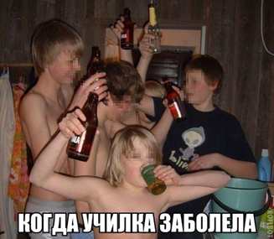
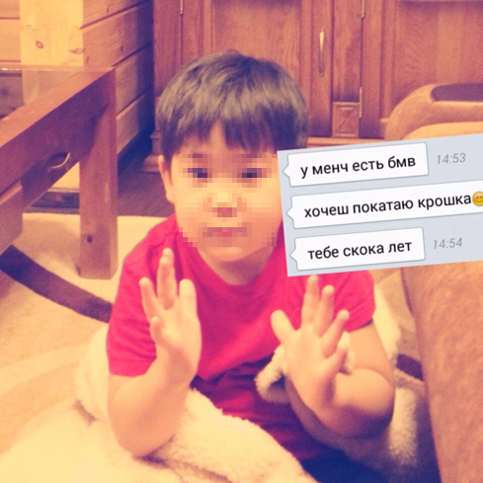
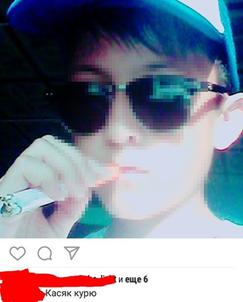
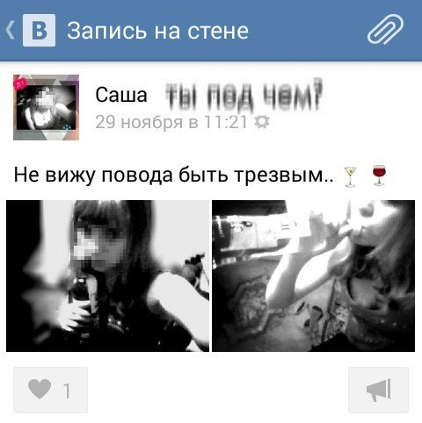
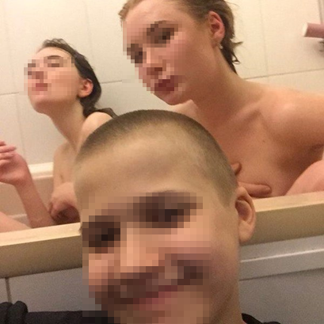
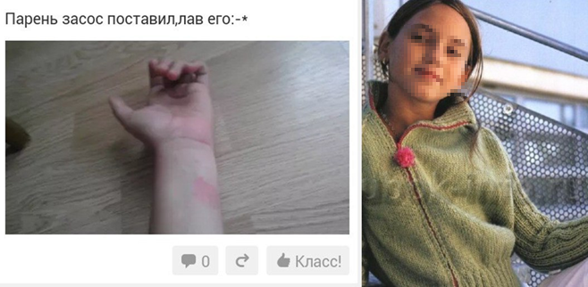
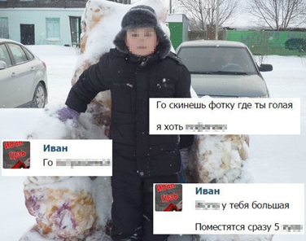
Что там происходит в соцсети?
Notes:
А опасаются родители того, чего боялись наши мамы и папы, кода интернет входил в нашу жизнь и поскольку большинство из нас выросло нормальными людьми, то кажется что и страхи эти необоснованы.

Slide 14
ЧЕГО На самом деле надо бояться?
Кибербуллинг
Секстинг
Онлайн грумминг
Секты и религиозные течения
Нежелательные темы
Вписки
…
Notes:
А опасаются родители того, чего боялись наши мамы и папы, кода интернет входил в нашу жизнь и поскольку большинство из нас выросло нормальными людьми, то кажется что и страхи эти необоснованы.

Slide 15
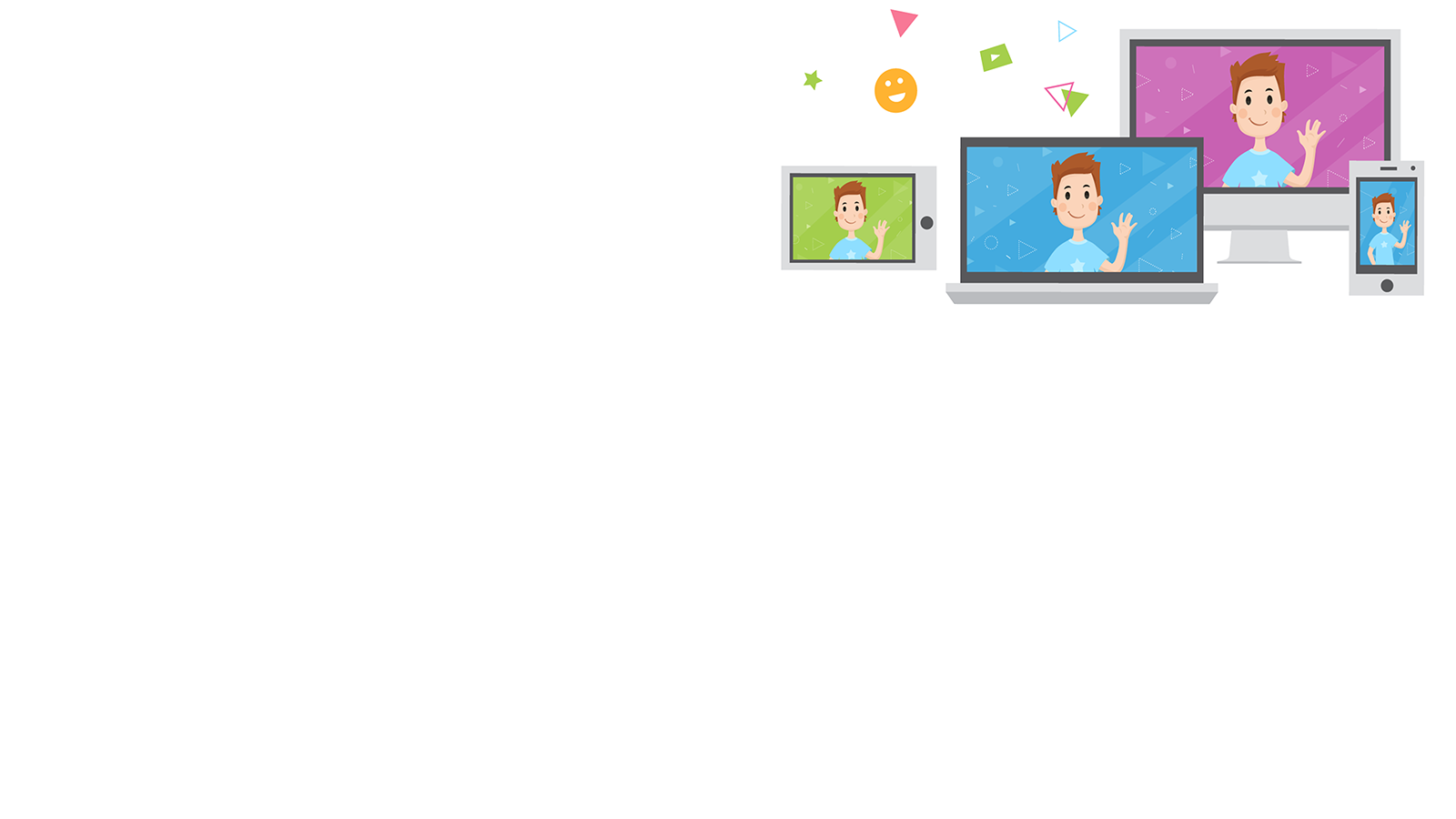







KASPERSKY SAFE KIDS и kids.Kaspersky.ru
ЕДИНОЕ РЕШЕНИЕ ДЛЯ ВСЕХ УСТРОЙСТВ
Компьютеры Windows и Mac, смартфоны и планшеты Android, iPhone и iPad | Только безопасные сайты и приложения |  | Возможность быть в курсе, где находится ваш ребенок |  | Ограничение времени, проводимого в интернете
Мгновенные уведомления о нарушении правил и опасных событиях |  | Безопасное общение в интернете |  | Простые настройки для вашего удобства
Notes:
Только безопасные сайты и приложения: Вы можете избавить детей от неподходящего их возрасту контента, выбрав, какие категории сайтов и приложений им можно видеть, а какие нельзя.
Ограничение времени, проводимого в интернете:Научите детей правильно распределять свое время.
Определите, сколько часов в день отводить на компьютер, мобильное устройство, интернет, игры и разные приложения.
Безопасное общение: Получайте статистику звонков и SMS вашего ребенка на устройстве Android, чтобы быть в курсе с кем он общается, и предотвратить опасные связи. Будьте в курсе изменения количества друзей вашего ребенка на Facebook и отслеживайте его публикации через удобный интерфейс.
Мгновенные уведомления о нарушении правил и опасных событиях: Получайте мгновенные уведомления по электронной почте или на мобильный телефон, как только с вашим ребенком происходит что-то нежелательное.

Slide 16










Бесплатная ВЕРСИЯ обладает широким функционалом
 | ПК, Mac, мобильные устройства
 | Безопасные сайты и приложения
 | Лимит времени
 | Удобные настройки
 | Поиск ребенка
 | Мгновенные уведомления
 | Безопасное общение
*
*
Notes:
Базовую бесплатную версию Kaspersky Safe Kids вы можеет скачать прямо сейчас на наше сайте или в магазинах приложений Google Play и App Store. Бесплатная версия содержит ряд функций

Slide 17

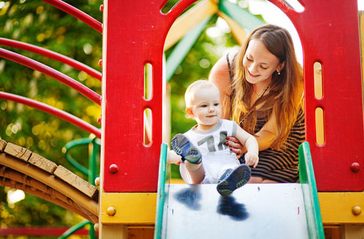
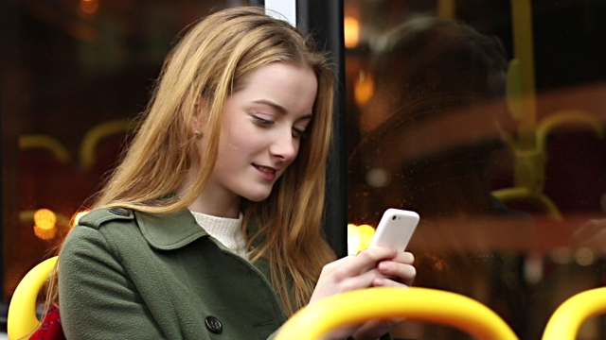
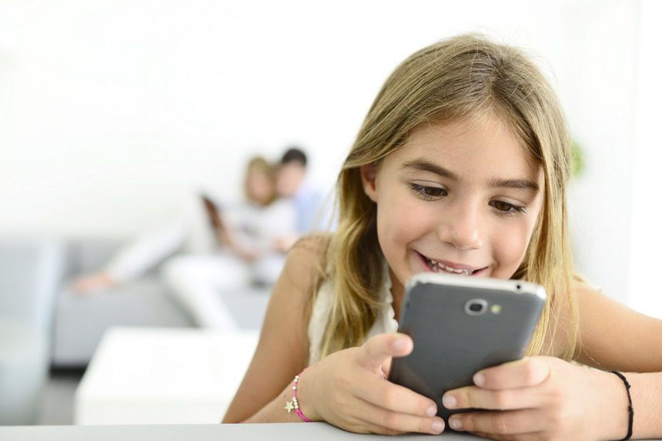
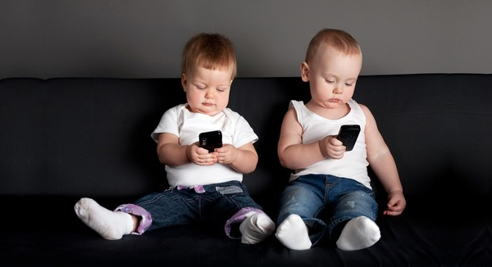
Забота о ребенке – это нормально?
Notes:
А опасаются родители того, чего боялись наши мамы и папы, кода интернет входил в нашу жизнь и поскольку большинство из нас выросло нормальными людьми, то кажется что и страхи эти необоснованы.

Slide 18
Спасибо!
Мария Наместникова
Аналитик веб-контента

